Slide 1
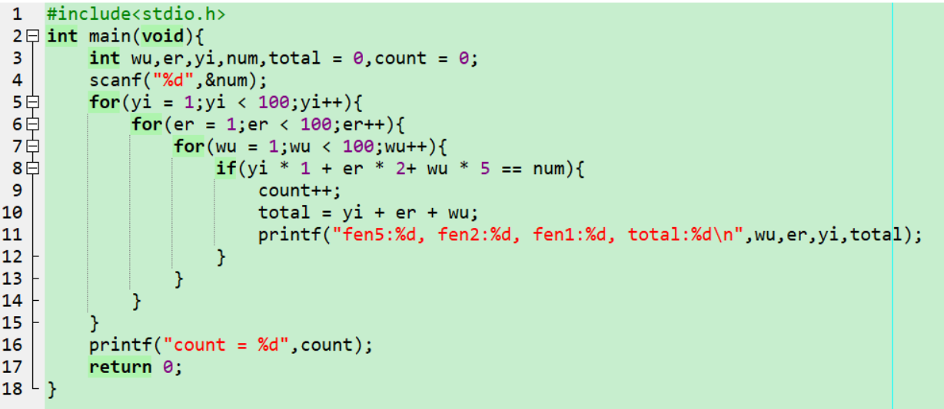
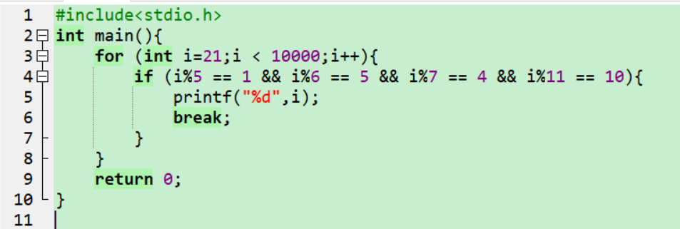
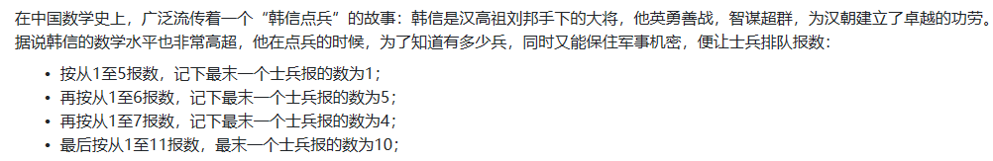
穷举法
题目1：
优点：容易理解，
缺点：需要通过多次循环来寻找答案，较耗时
题目2

